Slide 1
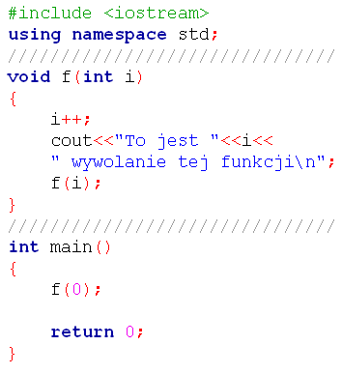
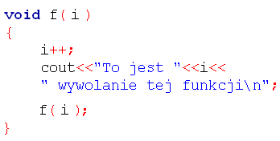
Standardowe wyjście
To jest 1 wywolanie tej funkcji
To jest 2 wywolanie tej funkcji
0
1
1
2

Slide 2
Standardowe wyjście
To jest 1 wywolanie tej funkcji
To jest 2 wywolanie tej funkcji

Slide 3
Standardowe wyjście
To jest 1 wywolanie tej funkcji
To jest 2 wywolanie tej funkcji
To jest 3 wywolanie tej funkcji
2
3

